Slide 1
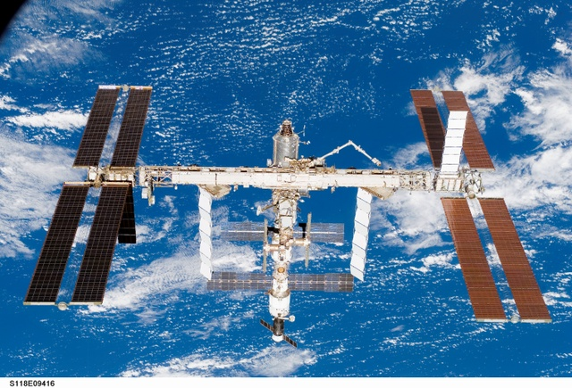
Régimen Jurídico de la Estación Espacial Internacional
Dr. Julian Hermida
Algoma University
Sault Ste. Marie, Canadá
XXXIII Jornadas ALADA
Punta del Este, Uruguay
24 al 27 de marzo de 2009

Slide 2
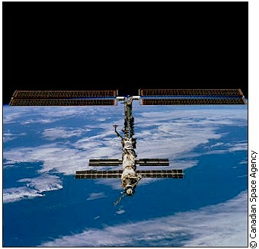
Agenda
Objetivo
Introducción
Video de la Estación Espacial
Régimen jurídico general
Jurisdicción penal
Conclusiones
Información adicional: www.julianhermida.com

Slide 3
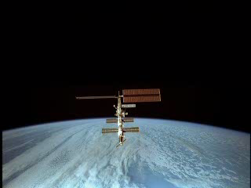
Introducción

Slide 4
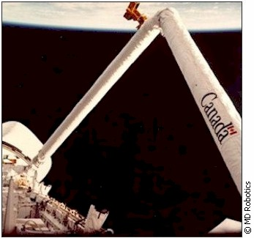
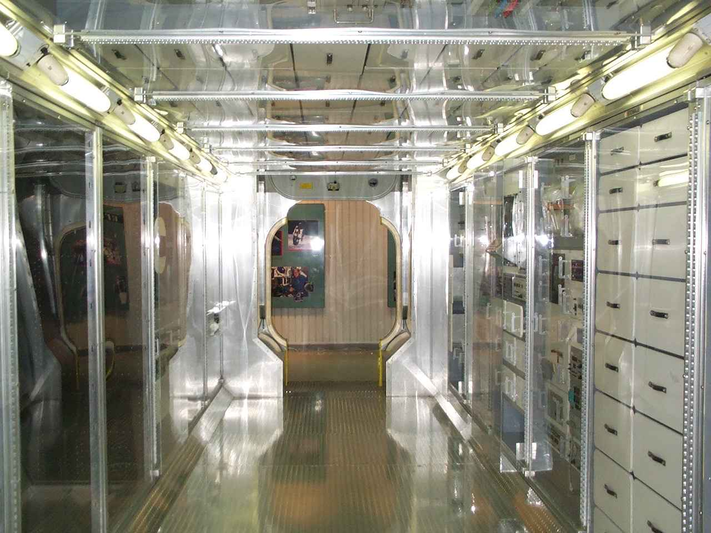
Régimen jurídico
Marco regulatorio
Jurisdicción
Derechos de utilización
Gestión y administración
Administración de
riesgos y asignación de responsabilidad

Slide 5
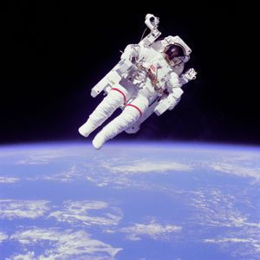
Jurisdicción penal
Jurisdicción penal sobre
astronautas de estados asociados.
Delitos.
Código de conducta para la tripulación
Cuestiones criminológicas
Jurisdicción penal sobre astronautas de estados no asociados.

Slide 6
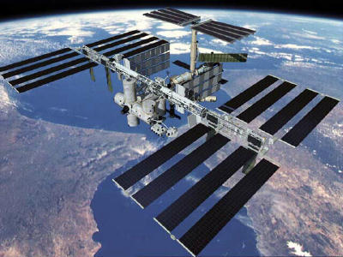
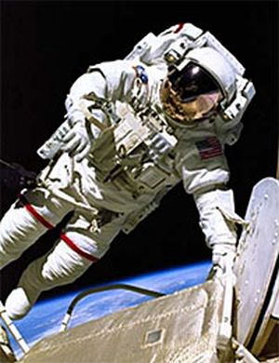
Conclusiones
Análisis del marco jurídico
de la Estación Espacial Internacional.
Gestión y administración de la
Estación Espacial Internacional.
Reexamen del sistema penal adoptado.
Análisis criminológico de las causas de la potencial criminalidad en asentamientos humanos en el espacio exterior.

Slide 7
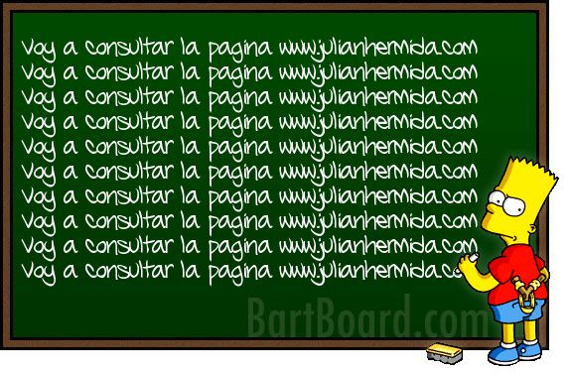
Información adicional

